Slide 1
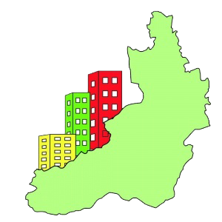
Итоги ремонтной кампании 2016 года. Основные показатели работы регоператора
Забайкальский фонд капитального ремонта многоквартирных домов
Докладчик: Тихенко Е.В.

Slide 2
Сведения о количестве домов, включенных в ДПКР
Дома, включенные в Региональную программу капитального ремонта общего имущества в МКД | 4 521
Дома, выбравшие способ формирования фонда капитального ремонта на счете регионального оператора (котловом счете) | 3 583
Дома, выбравшие способ формирования фонда капитального ремонта на специальных счетах УК, ТСЖ, ЖПК. | 517
Дома, выбравшие способ формирования фонда капитального ремонта на специальных счетах, открытых на имя регионального оператора | 421

Slide 3
Способы накопления взносов

Slide 4
Сведения о собираемости взносов

Slide 5
Рейтинг МР по сборам
1. р-н. Калганский - 76,03%
2. р-н. Кыринский - 74,56%
3. р-н. Шелопугинский - 61,39%
4. р-н. Тунгокоченский - 60,98%
5. р-н. Нерчинский - 59,74%
6. р-н. Красночикойский - 58,44%
7. р-н. Ононский - 50,23%
8. р-н. Сретенский - 49,26%
9. р-н. Карымский - 46,60%
10. р-н. Хилокский - 45,79%
11. г. Чита - 44,62%
12. р-н. Балейский - 43,33%
13. р-н. П.-Забайкальский - 41,65%
14. р-н. Приаргунский - 41,32%
15. р-н. Улетовский - 38,68%
16. р-н. Шилкинский - 36,24%
17. р-н. Чернышевский - 35,01%
18. р-н. Читинский - 34,43%
19. р-н. Оловяннинский - 34,21%
20. р-н. Могочинский - 29,99%
21. р-н. Агинский - 28,94%
22. р-н. Борзинский - 28,54%
23. р-н. Могойтуйский - 27,94%
24. р-н. Каларский - 26,22%
25. р-н. Забайкальский - 17,41%
26. р-н. Дульдургинский - 13,38%
27. р-н. Газ.-Заводский - 4,75%
28. р-н. Краснокаменский - 0,00%

Slide 6
Способы оплаты взносов на капитальный ремонт
Без комиссии:
1. В любом отделении Сбербанка России через оператора, устройство самообслуживания или с использованием сервисов«Сбербанк Онлайн» и «Автоплатеж».
2. В кассе Забайкальского фонда капитального ремонта многоквартирных домов по адресу: г. Чита, ул. Забайкальского Рабочего, д. 94 (каб. 104).
С комиссией:
1. В кассах Почты России с комиссией 3%, но не менее 25 рублей (только общий счет регионального оператора - 40604810374000000386).
2. В кассах ООО «МКС» (бывшие кассы ОАО «Читаэнергосбыт») с комиссией 2% без минимального порога.
3. В расчетно-кассовых центрах ООО «Телекомсервис» (комиссия 2,5%) в г. Чита.
4. Через устройства самообслуживания ООО «Толедо» - комиссия 2,5%.
5. С помощью сервиса интернет-платежей «ВсеПлатежи».
6. В любом офисе «Азиатско-Тихоокеанского Банка».

Slide 7
Последствия неуплаты взносов
- Начисление пени. Пени начисляются с 31-го дня, следующего за днем наступления установленного срока оплаты, в размере 1/300 ставки рефинансирования Центробанка.
- Взыскание задолженности в судебном порядке, арест счетов судебными приставами.
- Перевод домов со спецсчетов на «котел». Многоквартирные дома, в которых фонды капитального ремонта формируются на специальных счетах, будут переведены на общий счет регионального оператора в случае оплаты собственниками менее 50% от начисленных взносов.
- Приостановление выплаты компенсации льготным категориям граждан. В случае наличия задолженности и неуплаты платежей за жилое помещение и (или) коммунальные услуги в течение 6 месяцев подряд выплата компенсации приостанавливается.
- Проблемы с продажей квартиры. В настоящее время при заключении договоров купли-продажи помещений в многоквартирных домах покупатели требуют от прежних собственников предоставить справку об отсутствии задолженности по взносам на капитальный ремонт. Согласно жилищному законодательству обязанность по уплате взносов на капремонт, в том числе неисполненная, при смене собственников помещения в многоквартирном доме переходит к его новому владельцу.

Slide 8
Работа с дебиторской задолженностью
В мировые судебные участки направлено более 9 тыс. исков на сумму 78 млн руб.
В арбитражный суд по юридическим лицам направлено 35 исков на сумму 6,4 млн руб.
По органам местного самоуправления подано 72 иска на сумму 35 млн руб.
На исполнении в УФССП находятся для взыскания 4964 исполнительных документов на сумму 42,3 млн руб.

Slide 9
МКД со сборами порядка 90%
г. Чита, ул. Матвеева, 21;
г. Балей, ул. Советская, 52;
г. Нерчинск, ул. Строителей, 2;
г. Хилок, ул. Орджоникидзе, 3;
г. Хилок, ул. Калинина, 49;
пгт. Кокуй, ул. Набережная, 7.

Slide 10
В 2016 году работы выполнены в 58 МКД (общий счет регоператора)
Чита – 33 МКД;
районы края – 25 МКД.
Всего выполнено 93 вида работ, в том числе:
- теплоснабжение – 17;
- холодное водоснабжение – 11;
- горячее водоснабжение – 7;
- водоотведение – 11;
- электроснабжение – 14;
- крыши – 33.

Slide 11
Всего отремонтировано 136 МКД
За период реализации программы капремонта в Забайкальском крае отремонтировано 136 многоквартирных домов, накапливающих средства на общем счете регионального оператора.
В Чите работы выполнены в 54 МКД, в районах края – в 82.
2014 год – 20 МКД
2015 год – 58 МКД
2016 год – 58 МКД

Slide 12
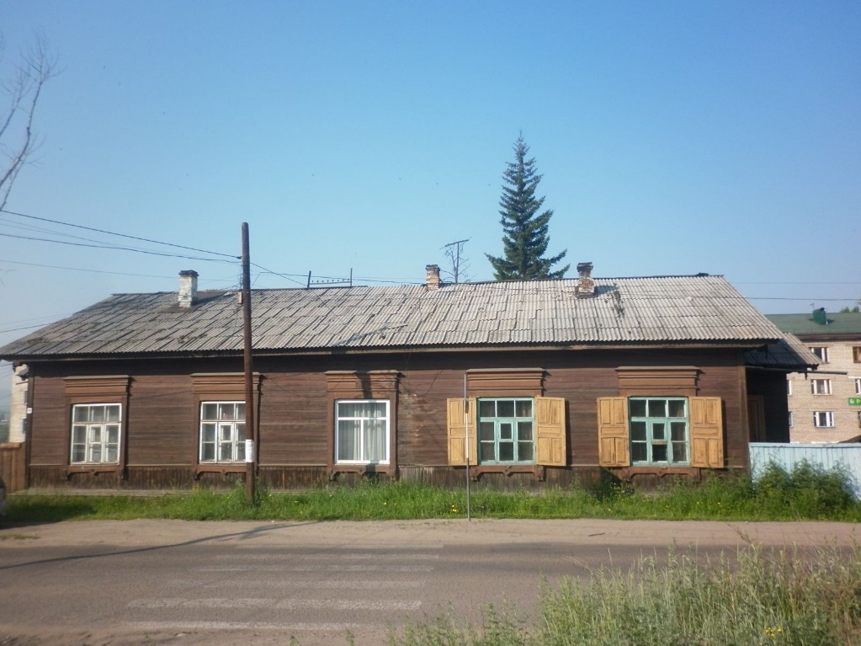
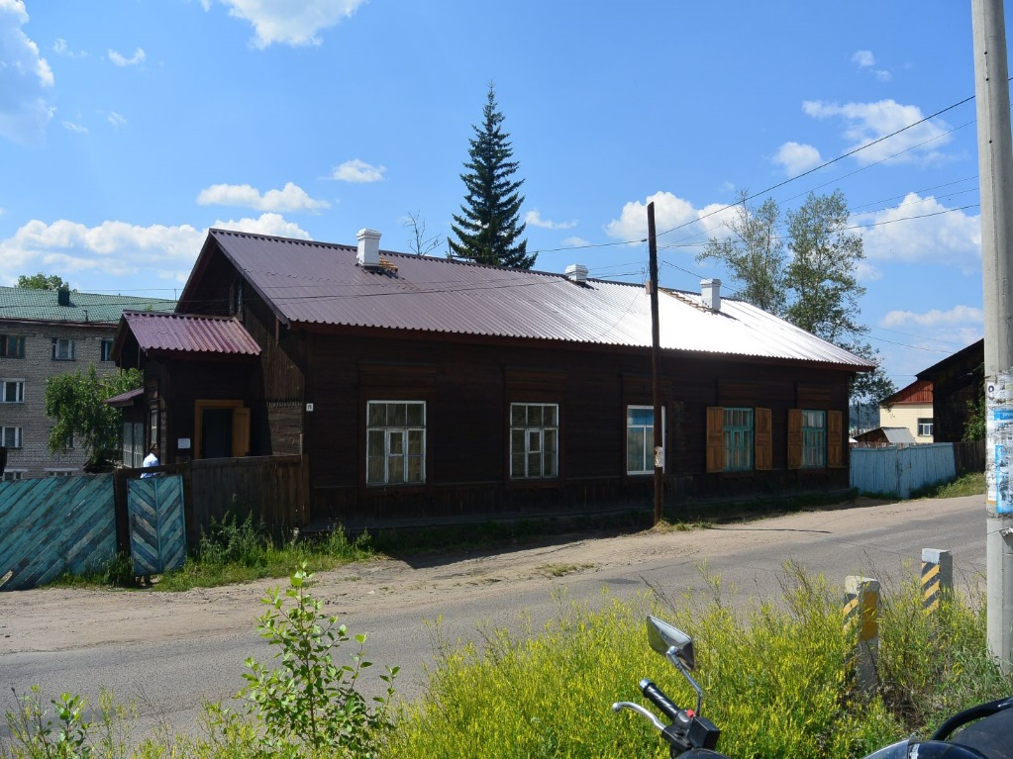
2015 год - г. Хилок, ул. Дзержинского, 19
ДО
ПОСЛЕ
Ремонт крыши

Slide 13
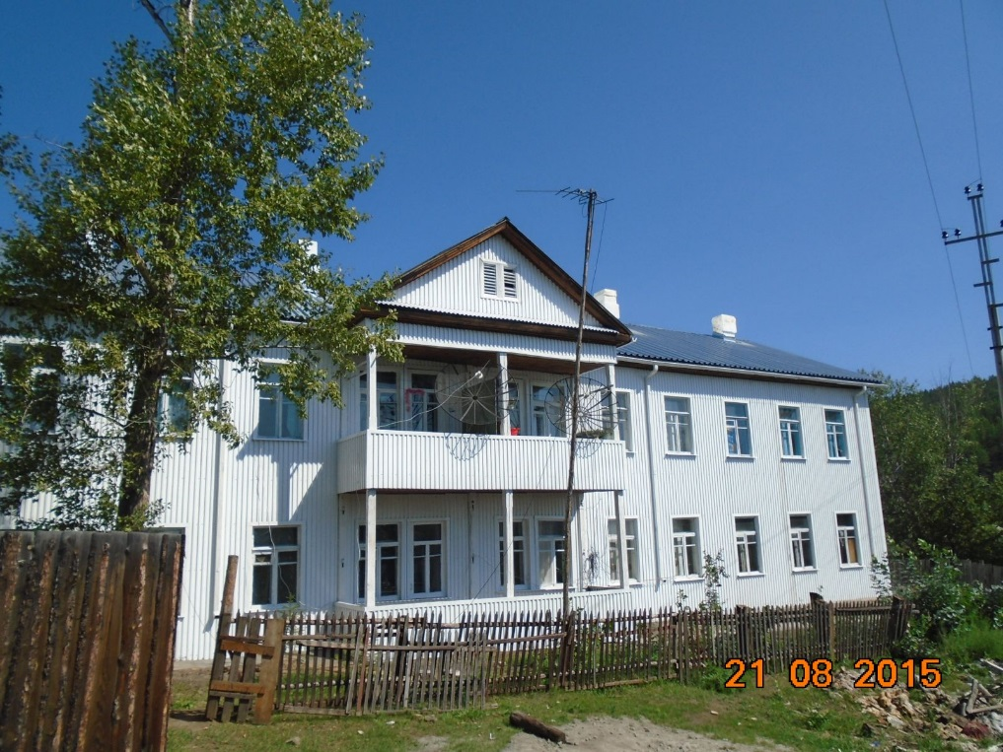
2015 год - пгт. Яблоново, ул. Комсомольская, д. 9
ДО
ПОСЛЕ
Ремонт фасада

Slide 14
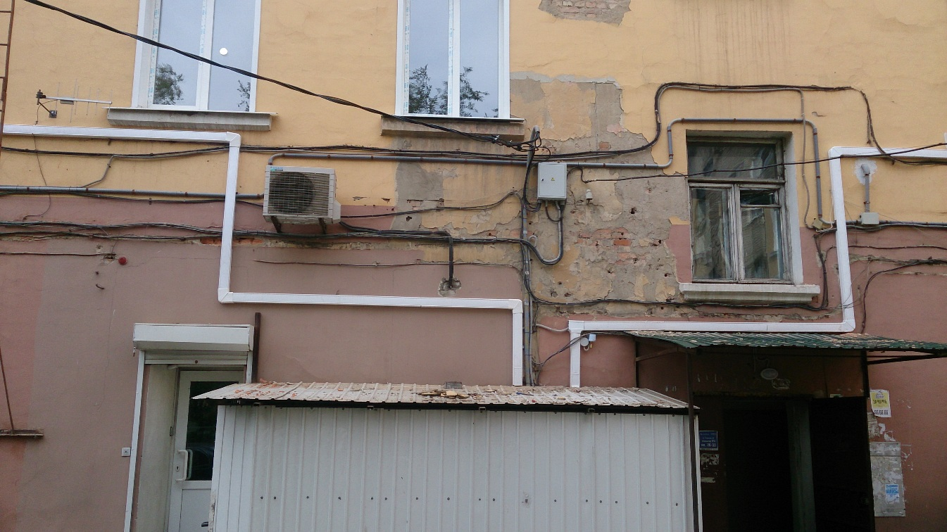
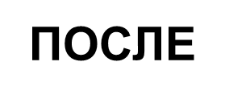
2016 год - г. Чита, ул. Амурская, 82
Ремонт системы
электроснабжения

Slide 15
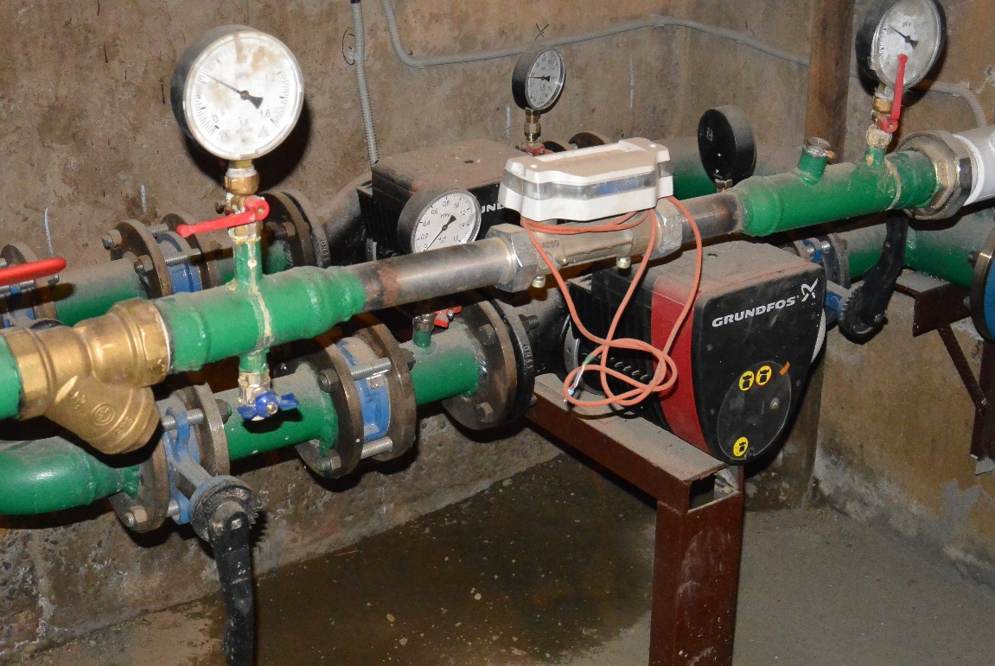
2016 год - г. Чита, ул. Балябина, 17
Ремонт систем
теплоснабжения,
ГВС, ХВС

Slide 16
В текущем году в Забайкальском крае запланирован капитальный ремонт 280 многоквартирных домов, накапливающих средства на общем счете регионального оператора, - 122 МКД в Чите и 158 в районах края общей площадью 402,6 тыс. кв. м, в которых предусмотрено выполнение 644 видов работ стоимостью 419,6 млн руб.

Slide 20
Спасибо за внимание!
fondkr75.ru

